Slide 1
МБУДО «Детская музыкальная школа №8» г.Казани Формирование нравственных ориентиров на основе культурных ценностей в системе дополнительного образования детей
Таушева Ксения Анатольевна
Преподаватель по классу фортепиано, концертмейстер
19 апреля 2017

Slide 2
ДРЕВНЯЯ РУСЬ
ЯЗЫЧЕСКАЯ НАРОДНАЯ КУЛЬТУРА
ОФИЦИАЛЬНАЯ ХРИСТИАНСКАЯ РЕЛИГИЯ
РАЗВИТИЕ РУССКОЙ ПИСЬМЕННОСТИ
«СЛОВО О ПОЛКУ ИГОРЕВЕ»
«ЖИТИЯ СВЯТЫХ»
«ПОВЕСТЬ ВРЕМЕННЫХ ЛЕТ»

Slide 3
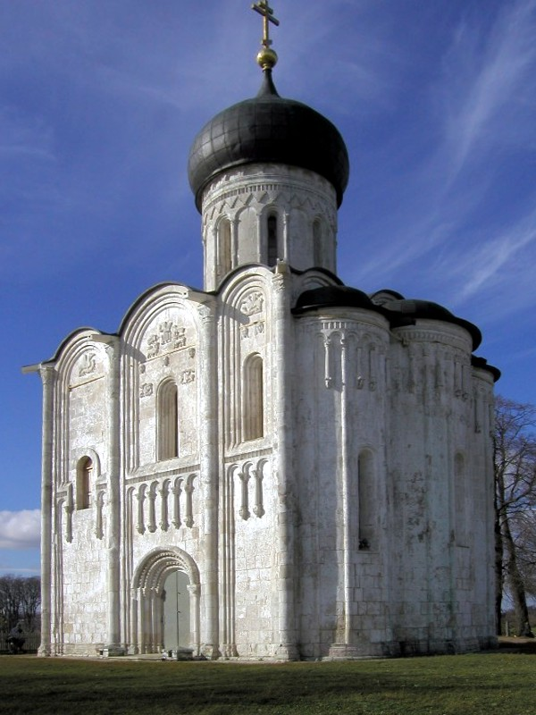
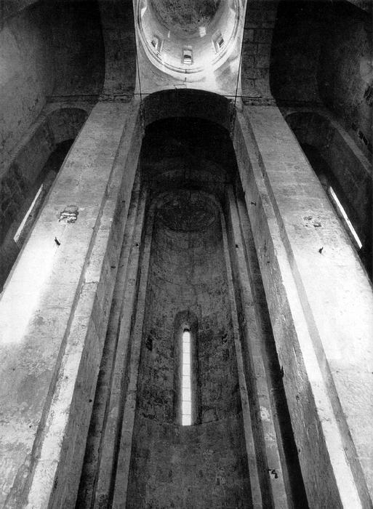
ШЕДЕВР ВЛАДИМИРСКОЙ АРХИТЕКТУРЫ – ЦЕРКОВЬ ПОКРОВА НА НЕРЛИ – СИМВОЛ КУЛЬТУРНОЙ САМОБЫТНОСТИ ДРЕВНЕЙ РУСИ

Slide 4
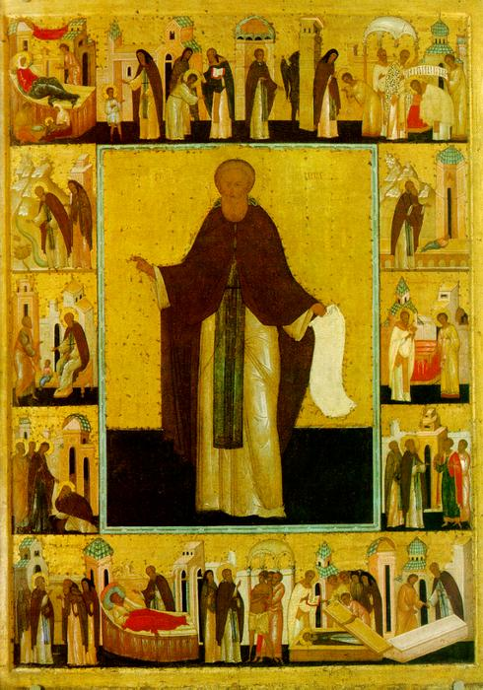
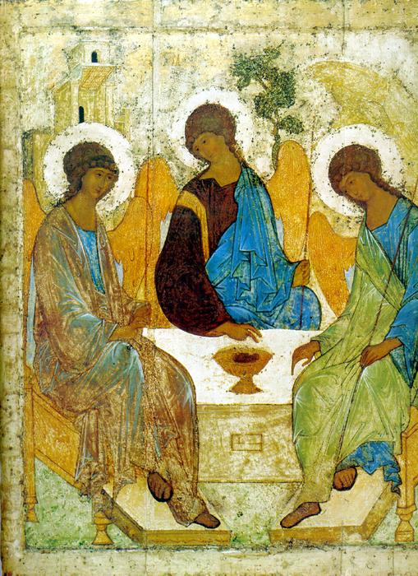
СЕРГИЯ РАДОНЕЖСКИЙ
ТРОИЦА
АНДРЕЯ РУБЛЁВА

Slide 5
Русское музыкальное общество XIX век
МОСКОВСКАЯ КОНСЕРВАТОРИЯ
ПЕТЕРБУРГСКАЯ КОНСЕРВАТОРИЯ
«МОГУЧАЯ КУЧКА»

Slide 6
«МОГУЧАЯ КУЧКА»
ГЛАВНАЯ ЧЕРТА – НАЦИОНАЛЬНАЯ НАПРАВЛЕННОСТЬ
ВОПЛОЩЕНИЕ СВОИХ ИДЕЙ ПОСРЕДСТВОМ ОБРАЩЕНИЯ К НАРОДНОЙ ПЕСНЕ, КАК ОПЛОТУ НРАВСТВЕННОСТИ И ИСКОННОГО НАЧАЛА МУЗЫКАЛЬНОЙ КУЛЬТУРЫ НАРОДА
СОЗДАНИЕ БЕСПЛАТНЫХ МУЗЫКАЛЬНЫХ ШКОЛ

Slide 7
ЗАДАЧИ СОВРЕМЕННОГО ОБЩЕСТВА
ФОРМИРОВАТЬ ПРАВИЛЬНЫЕ ИДЕЙНО-ДУХОВНЫЕ ВЗГЛЯДЫ И ВЫСОКОНРАВСТВЕННЫЕ ЖИЗНЕННЫЕ ОРИЕНТИРЫ НАПРАВЛЕННЫЕ НА ФОРМИРОВАНИЕ КУЛЬТУРНОЙ ИДЕНТИЧНОСТИ ЛИЧНОСТИ У ПОДРАСТАЮЩЕГО ПОКОЛЕНИЯ

Slide 8
ПРОЕКТНАЯ ДЕЯТЕЛЬНОСТЬ
ГОРОДСКОЙ СИМФОНИЧЕСКИЙ ОРКЕСТР
ГОРОДСКОЙ ДУХОВОЙ ОРКЕСТР
ЯНВАРСКИЕ ВЕЧЕРА
БОЛЬШАЯ ПЕРЕМЕНА
РЕСПУБЛИКАНСКИЕ КОНКУРСЫ И ФЕСТИВАЛИ

Slide 9
«ШКОЛА ПРОСВЕТИТЕЛЕЙ»
ЦЕЛЬ - создание направления работы с учащимися школ, способствующего развитию ценностных, нравственных ориентиров, решающего некоторые аспекты в проблеме патриотического воспитания через вовлечение учащихся к осмыслению духовных ценностей через активное творчество.

Slide 10
Основной результат
Это представление, предполагающее синтез искусств, во время которого слушатель соприкасается с культурным наследием ушедших эпох, слышит музыку, стихи и рассказ о времени, в котором творили музыканты, деятели культуры и искусства. Представление сопровождается театрализованными сценками и мультимедийной презентацией.

Slide 11
ИНТЕРАКТИВНАЯ ЛИТЕРАТУРНО-МУЗЫКАЛЬНО-ТЕАТРАЛЬНАЯ ПОСТАНОВКА
В ФОРМЕ ФЕСТИВАЛЯ В ШКОЛАХ ГОРОДА
В ПАРКАХ И СКВЕРАХ В ДНИ ПРАЗДНИЧНЫХ МЕРОПРИЯТИЙ – ДЕНЬ ЗАЩИТЫ ДЕТЕЙ, ДЕНЬ МУЗЫКИ
В ДНИ МАССОВЫХ МЕРОПРИЯТИЙ – ДЕНЬ ГОРОДА, ДЕНЬ ПОБЕДЫ
В КОНЦЕРТНЫХ ЗАЛАХ – ФИЛАРМОНИЯ, ДОМ ДРУЖБЫ НАРОДОВ, ДК

Slide 12
СЕТЕВОЕ ВЗАИМОДЕЙСТВИЕ
ОБЩЕОБРАЗОВАТЕЛЬНЫЕ УЧРЕЖДЕНИЯ
ХУДОЖЕСТВЕННЫЕ ШКОЛЫ
ХОРЕОГРАФИЧЕСКИЕ ШКОЛЫ
ТЕАТРАЛЬНЫЕ СТУДИИ
МУЗЫКАЛЬНЫЕ ШКОЛЫ

Slide 13
ЗАДАЧИ ПРОЕКТА
ВОВЛЕЧЕНИЕ ДЕТЕЙ В СОЦИАЛЬНО-АКТИВНУЮ ЖИЗНЕДЕЯТЕЛЬНОСТЬ
ПРОПАГАНДА НАЦИОНАЛЬНОЙ КУЛЬТУРЫ В ШИРОКИЕ МАССЫ
ОКАЗАНИЕ ПОМОЩИ ПОДРАСТАЮЩЕМУ ПОКОЛЕНИЮ В ВОПРОСАХ ПОИСКА СМЫСЛА ЖИЗНИ, САМООПРЕДЕЛЕНИЯ, ПРОФОРИЕНТАЦИИ

Slide 14
ФАКТОРЫ УСПЕХА ПРОЕКТНОЙ ДЕЯТЕЛЬНОСТИ
СОЗДАНИЕ МЕТАПРЕДМЕТНЫХ СВЯЗЕЙ
ОБЪЕДИНЕНИЕ УСИЛИЙ ОБРАЗОВАТЕЛЬНЫХ УЧЕЖДЕНИЙ ГОРОДА
ВЫБОР ЦЕЛЕВОЙ АУДИТОРИИ (УЧАЩИЕСЯ ШКОЛ И ИХ РОДИТЕЛИ)
ПРИВЛЕЧЕНИЕ СЛУШАТЕЛЕЙ, ЗРИТЕЛЕЙ -ИСПОЛЬЗОВАТЬ СОВРЕМЕННЫЕ СРЕДСТВА КОММУНИКАЦИИ (СОЦИАЛЬНЫЕ ГРУППЫ, ЭЛЕКТРОННОЕ ОБРАЗОВАНИЕ, АФИША), PR (ФОРМИРОВАНИЕ ПОЛОЖИТЕЛЬНОГО ОБЩЕСТВЕННОГО МНЕНИЯ), РАССЫЛКА ПРЕСС-РЕЛИЗОВ В СМИ

Slide 15
БАГОДАРЮ ЗА ВНИМАНИЕ!

